Slide 1
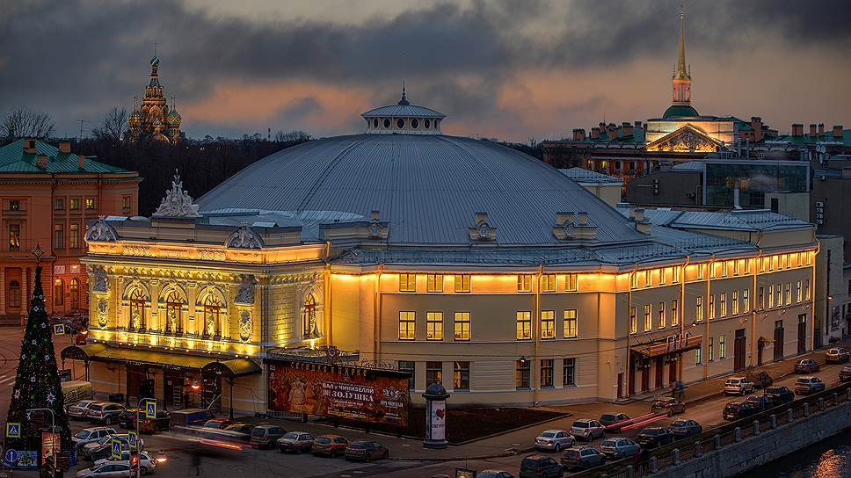
ЦИРК С.Я. Маршак
ГБОУ школа № 657
Воспитатель
Галактионова Н.С.
2018

Slide 2
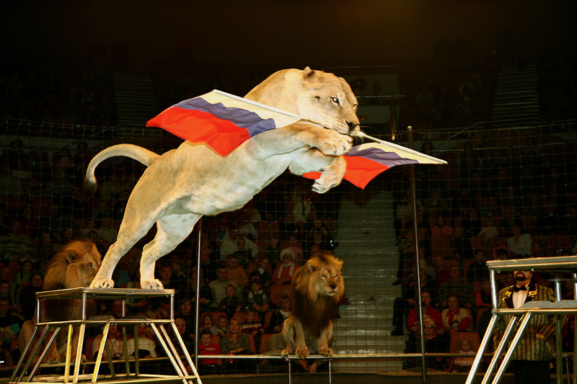
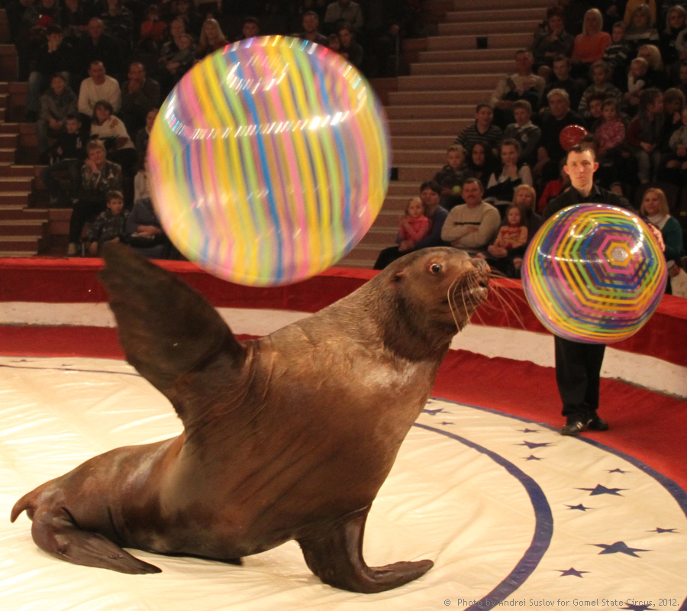
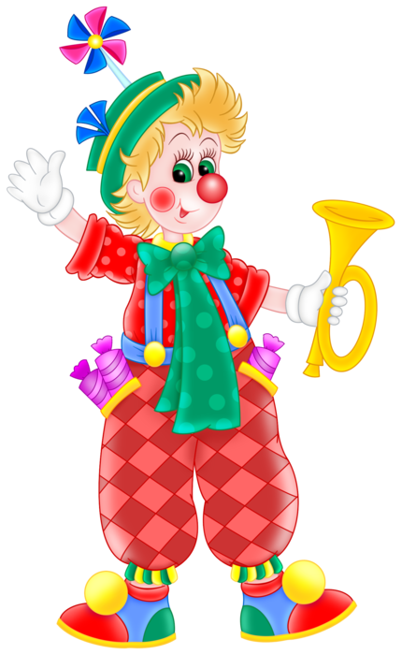
Впервые на арене Для школьников Москвы - Ученые тюлени, Танцующие львы.

Slide 3
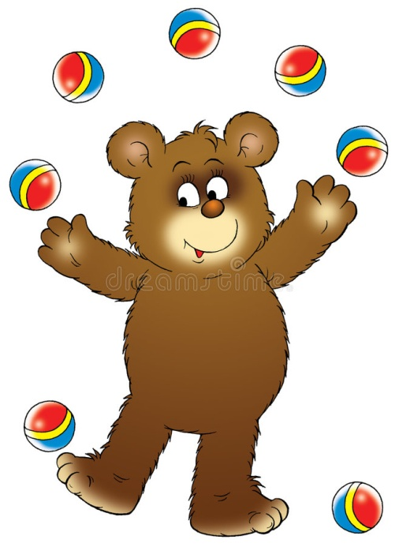
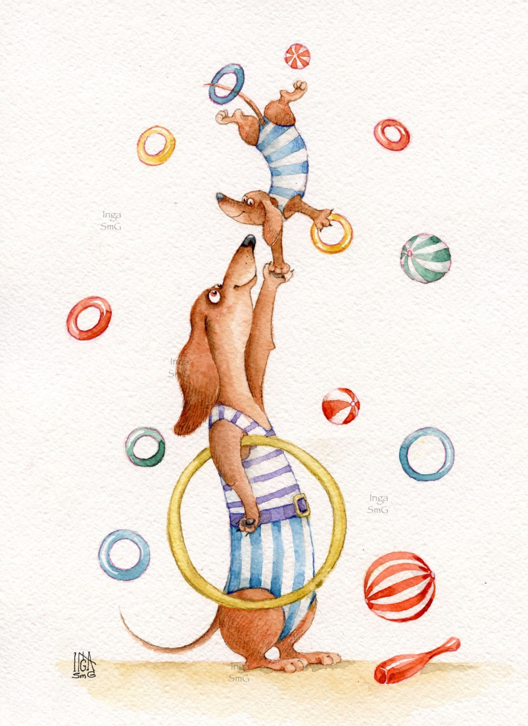
Жонглеры-медвежата,
Собаки-акробаты,

Slide 4
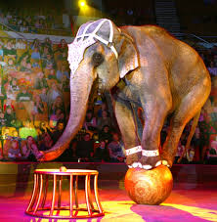
Канатоходец-слон,
Всемирный чемпион.

Slide 5
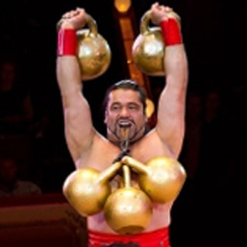
Единственные в мире Атлеты-силачи Подбрасывают гири, Как детские мячи.

Slide 6
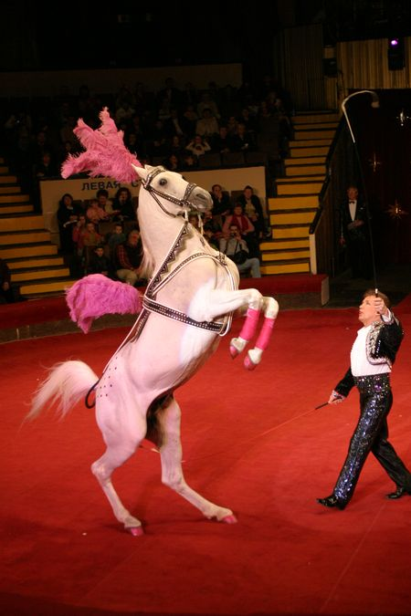
Летающие Кони, Читающие Пони.

Slide 7
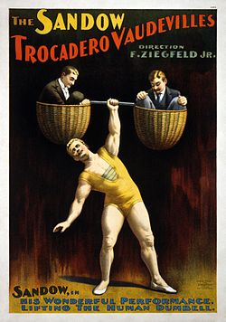
Выход борца Ивана Огурца. Веселые сцены, Дешевые цены. Полные сборы. Огромный успех.

Slide 8
Кресло-полтинник. Ложи Дороже. Выход обратно - Бесплатно Для всех!

Slide 9
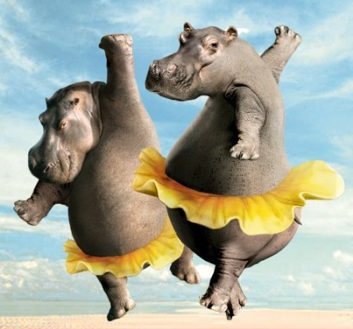
Начинается программа! Два ручных гиппопотама, Разделивших первый приз, Исполняют вальс-каприз.

Slide 10
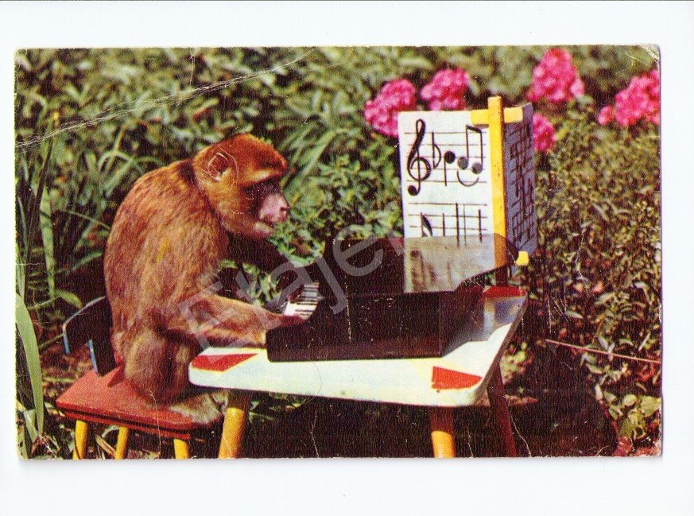
В четыре руки обезьяна Играет на фортепьяно.

Slide 11
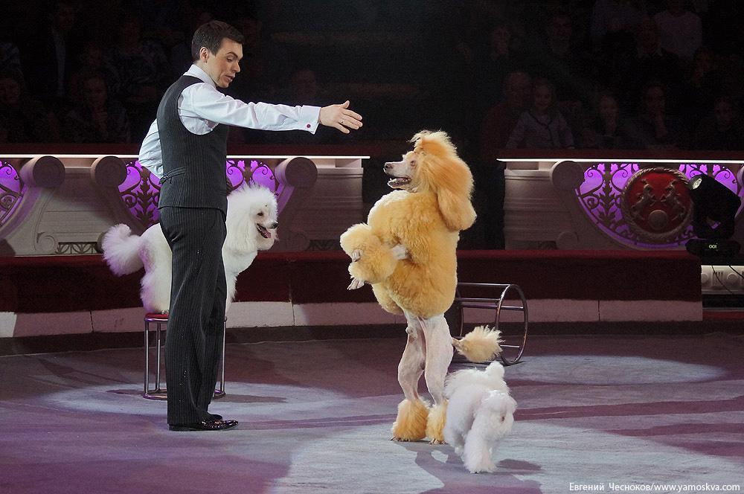
Вот, кувыркаясь на седле, Несется пудель на осле.

Slide 12
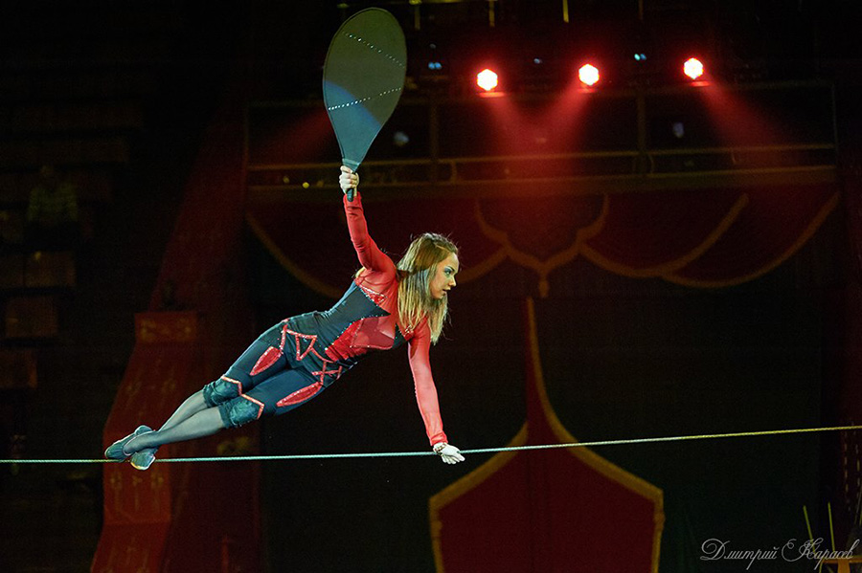
По проволоке дама Идет, как телеграмма.

Slide 13
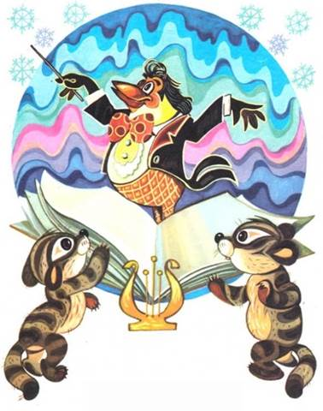
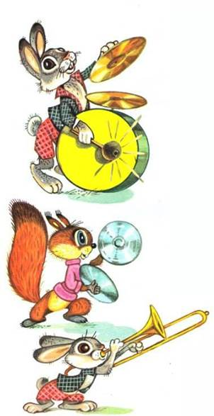
Зайцы, соболи и белки Бьют в литавры и тарелки.
Машет палочкой пингвин, Гражданин полярных льдин.
В черный фрак пингвин одет, В белый галстук и жилет.
С двух сторон ему еноты Перелистывают ноты.

Slide 14
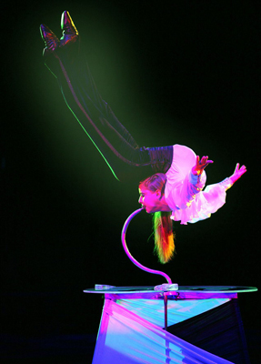
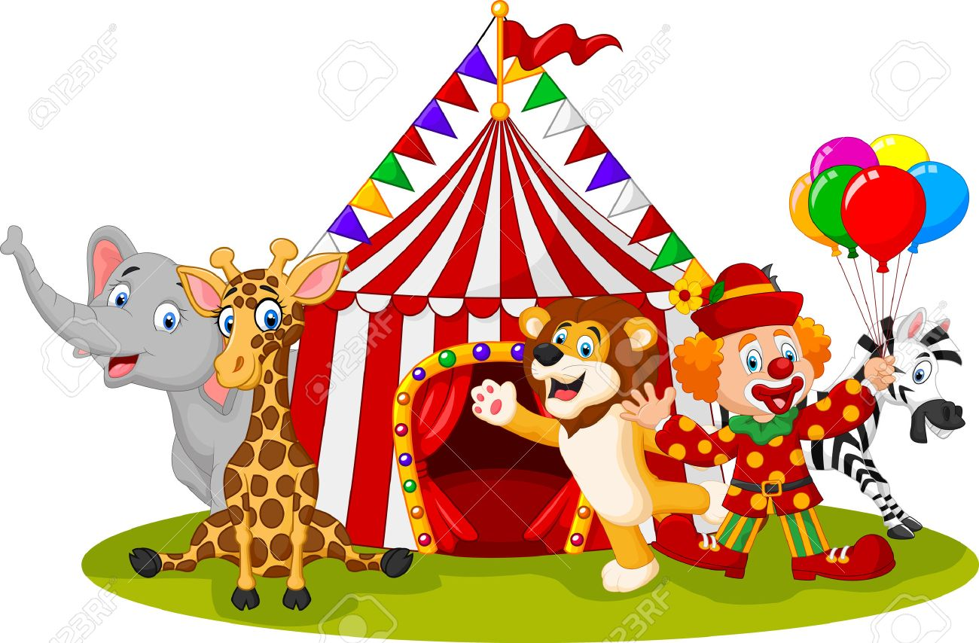
На зубах висит гимнаст, До чего же он зубаст!
Вот такому бы гимнасту Продавать зубную пасту!

Slide 15
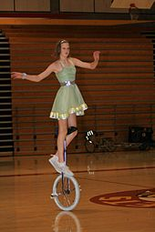
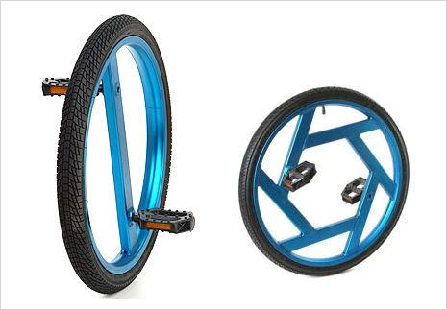
Мамзель Фрикасе
На одном колесе.

Slide 16
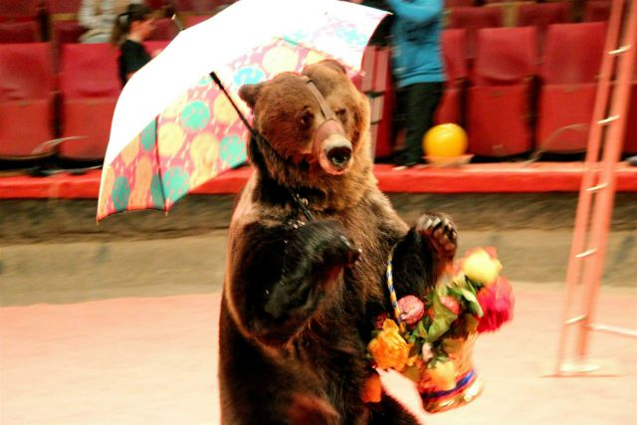
Ухитрились люди в цирке Обучить медведя стирке. А морскую черепаху - Гладить мытую рубаху.

Slide 17
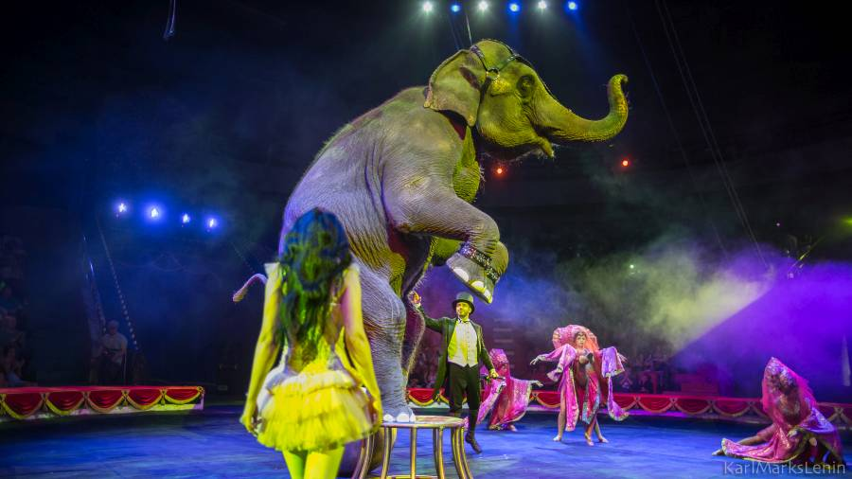
Вот слон, индийский гастролер, Канатоходец и жонглер.
Подбрасывает сразу И ловит он шутя Фарфоровую вазу, Две лампы и дитя.

Slide 18
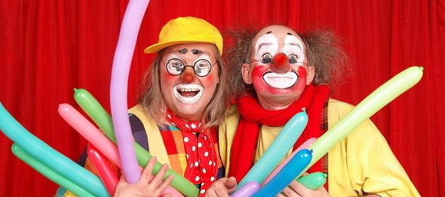
Белый шут и рыжий шут Разговор такой ведут:
- Где купили вы, синьор, Этот красный помидор?
- Вот невежливый вопрос! Это собственный мой нос.

Slide 19
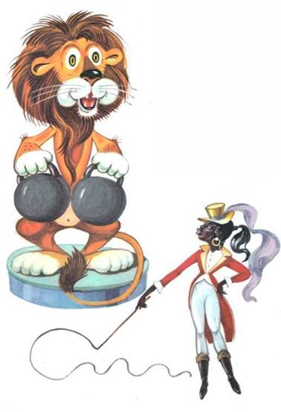
Негритянка Мэри Грей - Дрессировщица зверей.
Вот открылись в клетку двери. Друг за другом входят звери.
Мэри щелкает хлыстом. Лев сердито бьет хвостом.
Мэри спрашивает льва: - Сколько будет дважды два?
Лев несет четыре гири. Значит, дважды два - четыре!

Slide 20
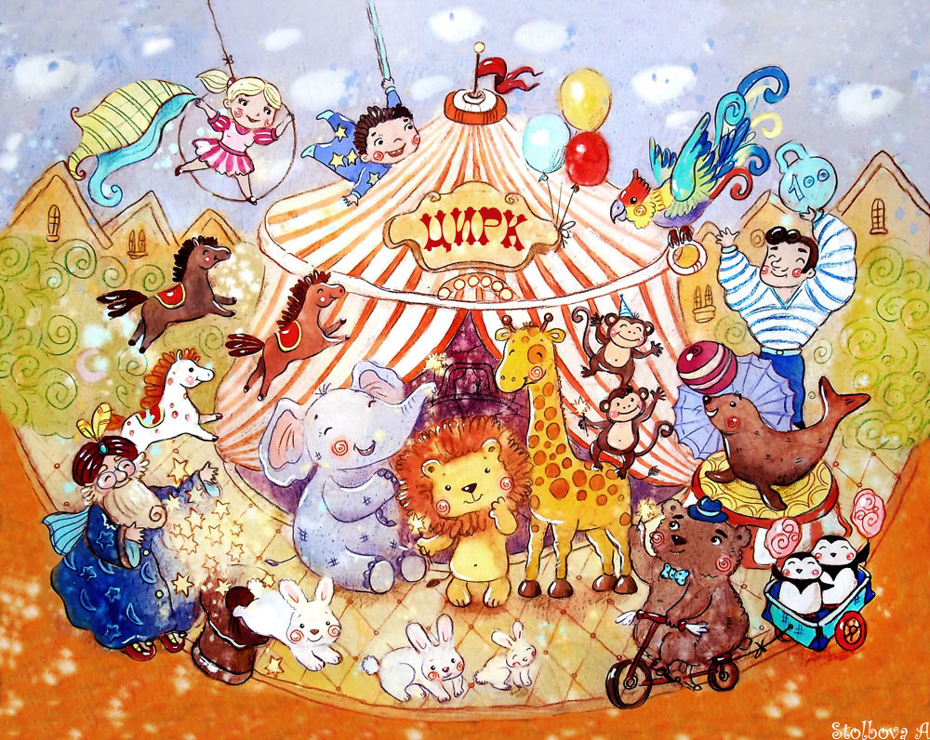
http://miniskazka.ru/
http://lukoshko.net/
https://yandex.ru/images/

